Slide 1
CINEMÁTICA
Professores: José Matheus / Rayanne Lira

Slide 2
Conceito de movimento
Na física, a palavra movimento adquire significado mais preciso e restrito do que o geral. Dizemos que o movimento é sempre um conceito relativo.

Slide 3
Conceito de movimento
POR EXEMPLO...

Slide 4
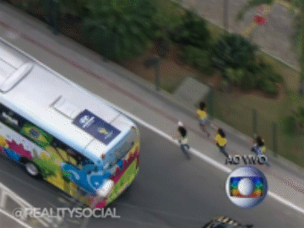
Conceito de movimento

Slide 5
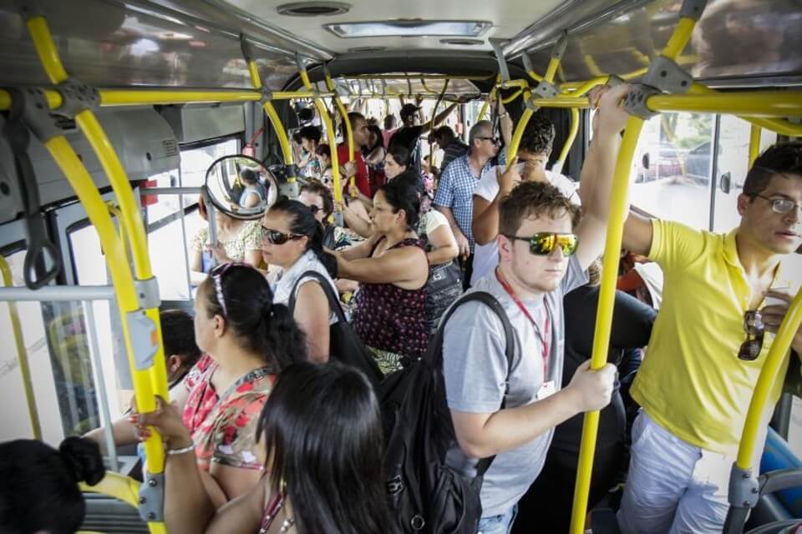
Conceito de movimento

Slide 6
Conceito de movimento
Logo, só faz sentido falar que um corpo está em movimento em relação a um referencial.

Slide 7
Exemplo
Um professor de Física, durante uma de suas aulas, perguntou aos alunos: “Por que podemos dizer que estamos todos em movimento mesmo que sentados em nossas carteiras?”
Ao dar a resposta correta, um dos alunos disse:
a) Porque o Sol sempre é o referencial adotado, uma vez que é o maior corpo do sistema solar.
b) Porque se adotarmos um referencial no espaço, como a Lua, a Terra estará em movimento e nós nos movimentamos com o planeta.
c) Porque o PET – Engenharia Civil é o melhor PET da UFAL!!!
d) Porque nada pode permanecer totalmente parado
e) N. D. A.

Slide 8
Exemplo
Um professor de Física, durante uma de suas aulas, perguntou aos alunos: “Por que podemos dizer que estamos todos em movimento mesmo que sentados em nossas carteiras?”
Ao dar a resposta correta, um dos alunos disse:
a) Porque o Sol sempre é o referencial adotado, uma vez que é o maior corpo do sistema solar.
b) Porque se adotarmos um referencial no espaço, como a Lua, a Terra estará em movimento e nós nos movimentamos com o planeta.
c) Porque o PET – Engenharia Civil é o melhor PET da UFAL!!!
d) Porque nada pode permanecer totalmente parado
e) N. D. A.

Slide 9
Exemplo
Com relação às afirmações abaixo, some as que forem corretas:
(01) O Sol está em movimento em relação à Terra.
(02) Se um corpo estiver em movimento em relação a um referencial, então o corpo estará em relação a qualquer referencial.
(04) O estudo da trajetória de uma partícula independe do referencial adotado.
(08) Uma criança dormindo pode ou não estar em repouso.
(16) Quando uma criança em um trem diz que as árvores estão se movendo, ela pode estar certa.

Slide 10
Exemplo
Com relação às afirmações abaixo, some as que forem corretas:
(01) O Sol está em movimento em relação à Terra.
(02) Se um corpo estiver em movimento em relação a um referencial, então o corpo estará em relação a qualquer referencial.
(04) O estudo da trajetória de uma partícula independe do referencial adotado.
(08) Uma criança dormindo pode ou não estar em repouso.
(16) Quando uma criança em um trem diz que as árvores estão se movendo, ela pode estar certa.

Slide 11
Conceito de movimento
Sistema de Referência
S(m)

Slide 12
Conceito de movimento
Ponto Material
X
Corpo Extenso

Slide 13
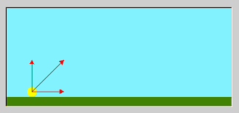
Trajetória
Conjunto de sucessivos pontos que um móvel ocupa no decorrer do tempo.

Slide 14
Posição e Deslocamento
Vamos agora aplicar os conceitos antes apresentados no deslocamento de pontos materiais.
S(m)

Slide 15
Posição e Deslocamento
Vamos agora aplicar os conceitos antes apresentados no deslocamento de pontos materiais.
S(m)
0

Slide 16
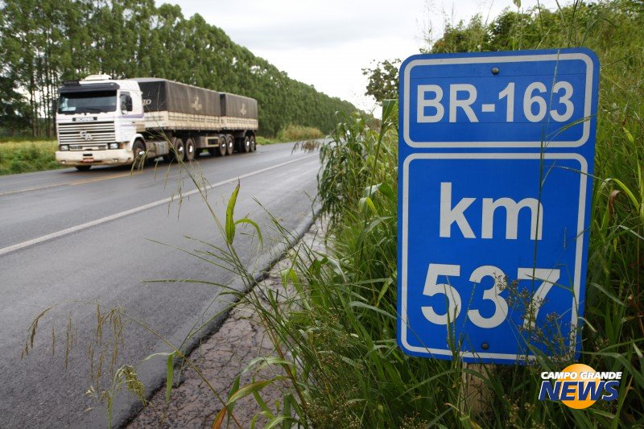
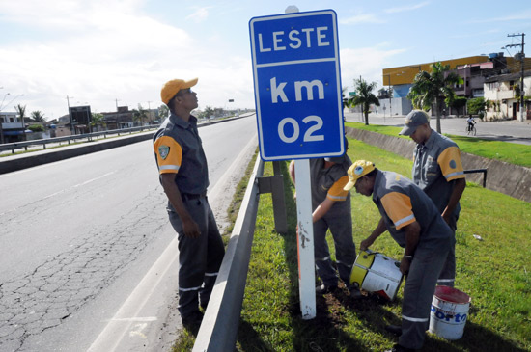
Posição e Deslocamento
Exemplo Prático: Placas de Marcos Quilométricos

Slide 17
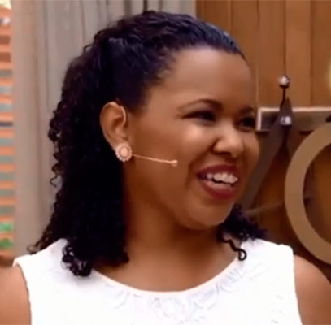
Posição e Deslocamento
Vamos adotar que ela gastou TRÊS segundos.
Voltando para o exemplo anterior, vamos estabelecer o tempo que a bolinha gastou para se deslocar.

Slide 18
Posição e Deslocamento
S(m)
-4
0
4
Deslocamento = 8 m
Gastou um intervalo de tempo = 3 s

Slide 19
Posição e Deslocamento
S(m)
-4
0
4
Vamos denotar o deslocamento como ΔS e o intervalo de tempo como Δt.
Logo...

Slide 20
Posição e Deslocamento
S(m)
-4
0
4
ΔS = S - S₀ = 8 m
Δt = t - t₀ = 3 s

Slide 21
Conceito de movimento
O deslocamento será sempre a diferença entre a sua posição atual e a posição do ponto de partida.

Slide 22
Função horária das posições
Toda relação do tipo s = f(t);
Tem a finalidade de fornecer a localização do móvel em sua trajetória em cada instante t.
S (3) = ?
S (t) = 2 + 3t
𝛥S = ?
𝛥S = S_{F}–S_{i}
S (0) = ?

Slide 23
Velocidade escalar média
Suponha que, viajando de automóvel, você observe que passa pelo marco “km 140” às 10h, e que, às 12h, está passando pelo “km 290” da mesma rodovia.

Slide 24
Velocidade escalar média
Você pode ter ideia da velocidade média do veículo fazendo:
$$Velocidade média= \frac{espaço percorrido}{tempo gasto}$$

Slide 25
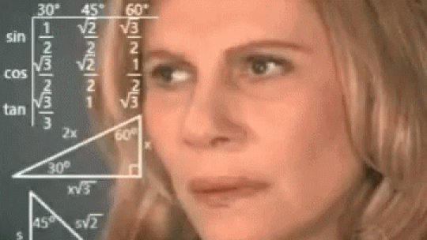
Mas essa é a velocidade real do automóvel durante o percurso?

Slide 26
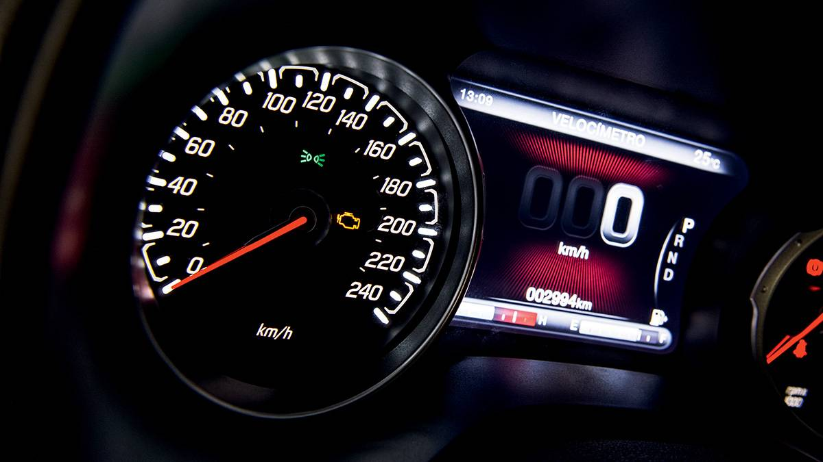
Velocidade instantânea
A velocidade “real” de um móvel é a chamada velocidade escalar instantânea.
O velocímetro, por exemplo, indica a velocidade instantânea de um automóvel.

Slide 27
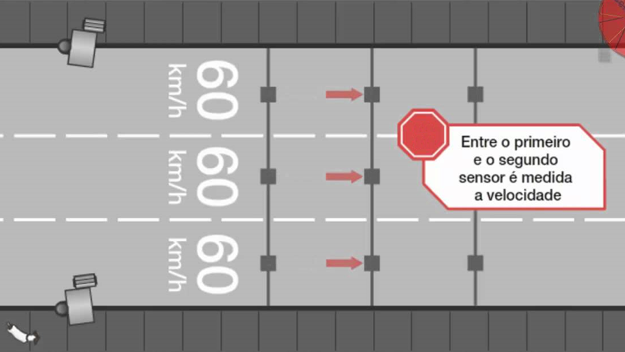
Funcionamento de um radar

Slide 28
Exemplo
Um automóvel percorre um trecho de 1 400 m em uma estrada retilínea com velocidade constante em um intervalo de tempo de 28 s. Qual é a velocidade média do automóvel neste trecho da estrada?
a) 175,5 km/h b) 170 km/h c) 180 km/h d) 155 km/h e) 85,5 km/h

Slide 29
Exemplo
Um automóvel percorre um trecho de 1 400 m em uma estrada retilínea com velocidade constante em um intervalo de tempo de 28 s. Qual é a velocidade média do automóvel neste trecho da estrada?
a) 175,5 km/h b) 170 km/h c) 180 km/h d) 155 km/h e) 85,5 km/h

Slide 30
Exercício
(ENEM-2012) Uma empresa de transportes precisa efetuar a entrega de uma encomenda o mais breve possível. Para tanto, a equipe de logística analisa o trajeto desde a empresa até o local da entrega. Ela verifica que o trajeto apresenta dois trechos de distâncias diferentes e velocidades máximas permitidas diferentes. No primeiro trecho, a velocidade máxima permitida é de 80 km/h e a distância a ser percorrida é de 80 km. No segundo trecho, cujo comprimento vale 60 km, a velocidade máxima permitida é 120 km/h.
Supondo que as condições de trânsito sejam favoráveis para que o veículo da empresa ande continuamente na velocidade máxima permitida, qual será o tempo necessário, em horas, para a realização da entrega?
a) 0,7
b) 1,4
c) 1,5
d) 2,0
e) 3,0

Slide 31
Exercício
(ENEM-2012) Uma empresa de transportes precisa efetuar a entrega de uma encomenda o mais breve possível. Para tanto, a equipe de logística analisa o trajeto desde a empresa até o local da entrega. Ela verifica que o trajeto apresenta dois trechos de distâncias diferentes e velocidades máximas permitidas diferentes. No primeiro trecho, a velocidade máxima permitida é de 80 km/h e a distância a ser percorrida é de 80 km. No segundo trecho, cujo comprimento vale 60 km, a velocidade máxima permitida é 120 km/h.
Supondo que as condições de trânsito sejam favoráveis para que o veículo da empresa ande continuamente na velocidade máxima permitida, qual será o tempo necessário, em horas, para a realização da entrega?
a) 0,7
b) 1,4
c) 1,5
d) 2,0
e) 3,0

Slide 32
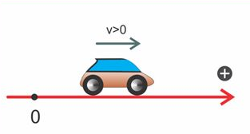
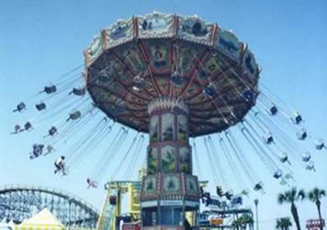
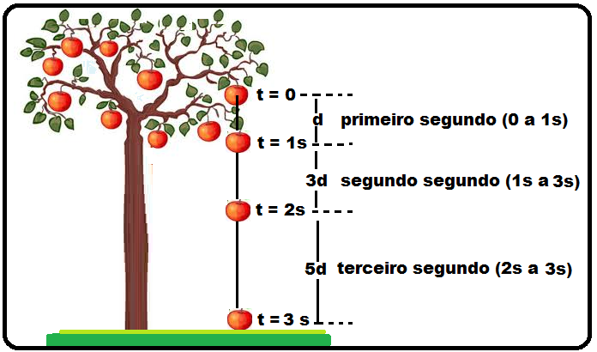
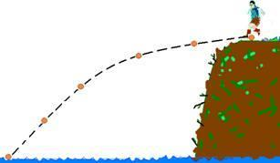
Tipos de movimentos
MRU – Movimento Retilíneo Uniforme
MRUV – Movimento Retilíneo Uniformemente Variado
MCU – Movimento Circular Uniforme
MCUV – Movimento Circular Uniformemente Variado
Queda Livre
Lançamentos

Slide 33
Classificação usuais dos movimentos
Quanto ao sentido:
- Movimento Progressivo (v > 0)
- Movimento Retrógrado/Regressivo (v < 0)

Slide 34
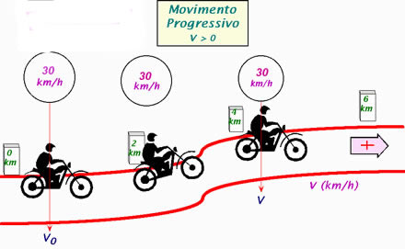
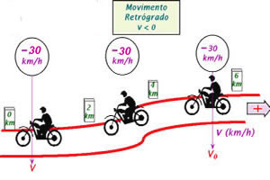
Classificação usuais dos movimentos

Slide 35
Movimento Retilíneo Uniforme
Quando um móvel desenvolve um movimento com trajetória retilínea e velocidade constante, dizemos que ele realiza um Movimento Retilíneo Uniforme.

Slide 36
FUNÇÃO HORÁRIA DA POSIÇÃO
0 – Origem S – Espaço final
S₀ – Posição inicial T – Tempo
t₀ – Instante inicial v - Velocidade

Slide 37
Movimento Retilíneo Uniforme
Nesse caso, a função horária das posições tem a forma:
$$S=S_{0}+v∙t$$

Slide 38
Exercício
(FEI – 2017/Meio do Ano) Em um dado instante, o automóvel A, com velocidade constante VA=30km/h, passa pelo km 14 de uma estrada retilínea. No mesmo instante, o automóvel B, com velocidade constante VB=50km/h, passa pelo km 10 da mesma estrada. Se os dois automóveis possuem movimento progressivo, em qual km da estrada os dois se encontrarão?
a) 16 b) 22 c) 18 d) 24 e) 20

Slide 39
Exercício
(FEI – 2017/Meio do Ano) Em um dado instante, o automóvel A, com velocidade constante VA=30km/h, passa pelo km 14 de uma estrada retilínea. No mesmo instante, o automóvel B, com velocidade constante VB=50km/h, passa pelo km 10 da mesma estrada. Se os dois automóveis possuem movimento progressivo, em qual km da estrada os dois se encontrarão?
a) 16 b) 22 c) 18 d) 24 e) 20

Slide 40
Exercício
(FURRN) As funções horárias de dois trens que se movimentam em linhas paralelas são: S1 = K1 + 40t e S2 = K2 + 60t, onde o espaço s está em quilômetros e o tempo t está em horas. Sabendo que os trens estão lado a lado no instante t = 2,0 h, a diferença k1 - k2, em quilômetros, é igual a:
a) 30
b) 80
c) 40
d) 100
e) 60

Slide 41
Exercício
(FURRN) As funções horárias de dois trens que se movimentam em linhas paralelas são: S1 = K1 + 40t e S2 = K2 + 60t, onde o espaço s está em quilômetros e o tempo t está em horas. Sabendo que os trens estão lado a lado no instante t = 2,0 h, a diferença k1 - k2, em quilômetros, é igual a:
a) 30
b) 80
c) 40
d) 100
e) 60

Slide 42
Diagramas
Diagrama posição versus tempo (s x t)

Slide 43
Diagramas
Diagrama velocidade versus tempo (v x t)

Slide 44
OBSERVAÇÃO!
A área da figura formada pelo gráfico v x t fornece o deslocamento do objeto entre os instantes t1 e t2.

Slide 45
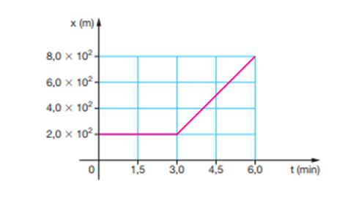
Exercício
(UFPE) O gráfico representa a posição de uma partícula em função do tempo. Qual a velocidade média da partícula, em metros por segundo, entre os instantes t = 2,0 min e t = 6,0 min?
a) 1,5
b) 4,5
c) 5,5
d) 2,5
e) 3,5

Slide 46
Exercício
(UFPE) O gráfico representa a posição de uma partícula em função do tempo. Qual a velocidade média da partícula, em metros por segundo, entre os instantes t = 2,0 min e t = 6,0 min?
a) 1,5
b) 4,5
c) 5,5
d) 2,5
e) 3,5

Slide 47
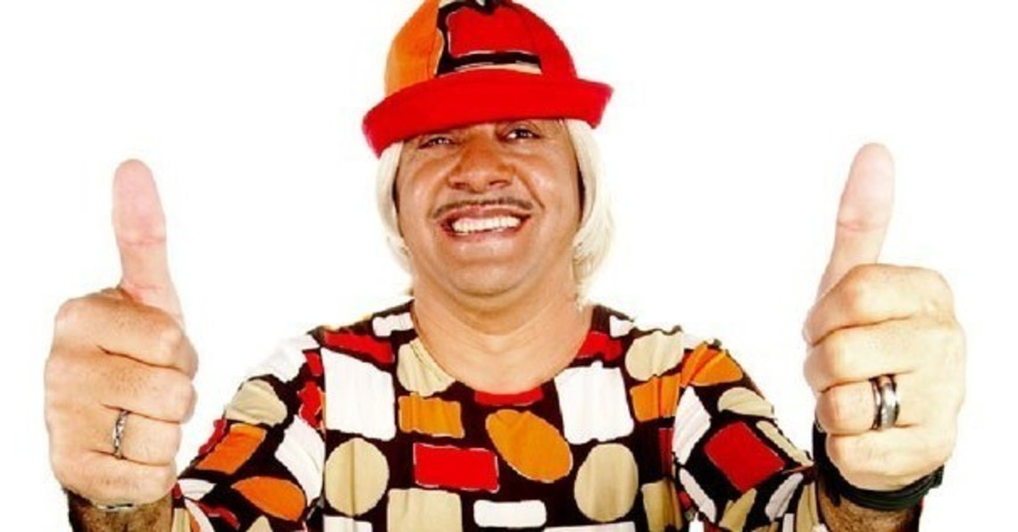
OBRIGADO!
Professores: José Matheus / Rayanne Lira

